Slide 1
Spring 讲解
杨大生
2018-11-20

Slide 2
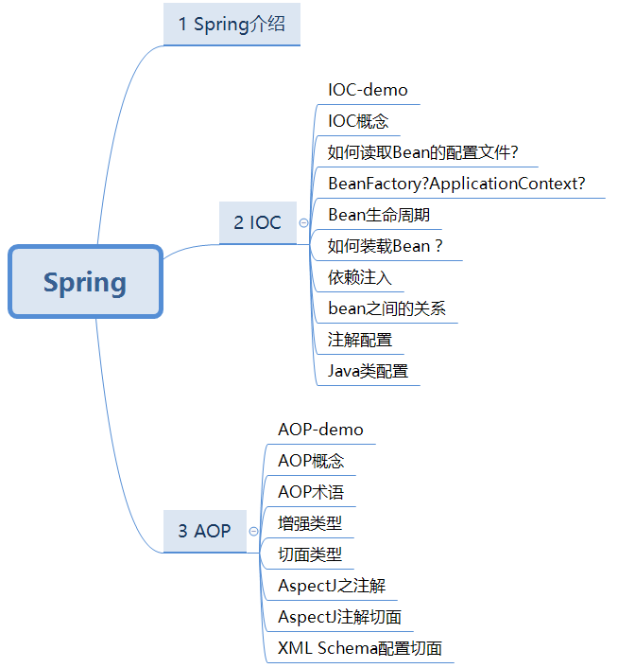
大纲

Slide 3
Spring介绍1
为简化企业级应用EJB开发而生
Java应用首选的full-stack框架
轻量级: Spring是非侵入性的(基于 Spring 开发的应用中的对象可以不依赖于 Spring 的 API)
依赖注入(DI/IOC, Dependency Injection/Inversion of Control)降低了业务对象替换的复杂性，提高了组件之间的解耦
面向切面编程(AOP, Aspect Oriented Programming)支持允许将一些通用任务如安全、事务、日志等进行集中式管理，从而提供了更好的复用
容器: Spring 是一个容器, 包含并且管理应用对象的生命周期
框架: Spring 实现了使用简单的组件配置组合成一个复杂的应用. 在 Spring 中可以使用 XML、Java 注解、JavaConfig组合这些对象
一站式: 在 IOC 和 AOP 的基础上可以整合各种企业应用的开源框架和优秀的第三方类库

Slide 4
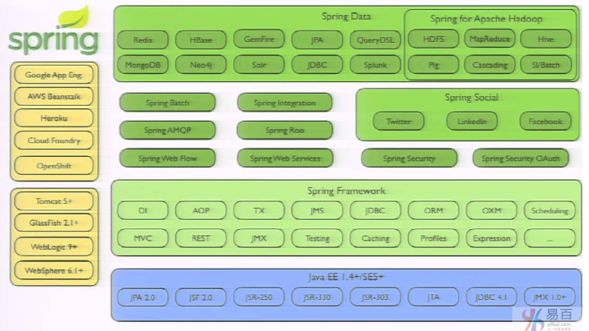
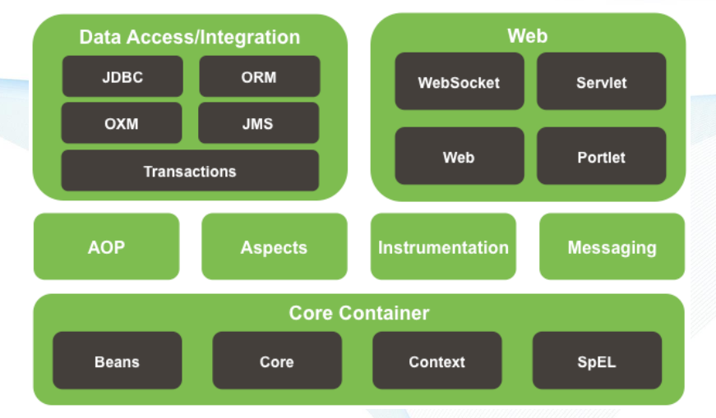
Spring介绍2
Spring生态
Spring Framework

Slide 5
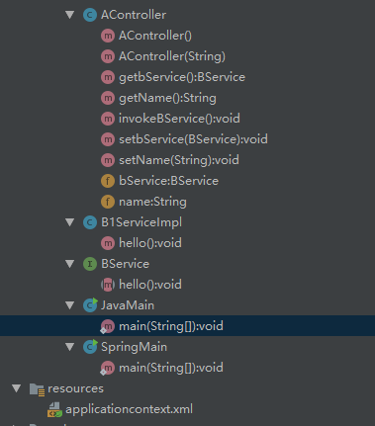
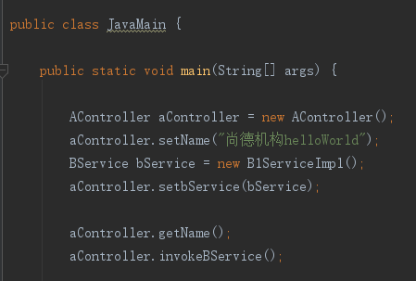
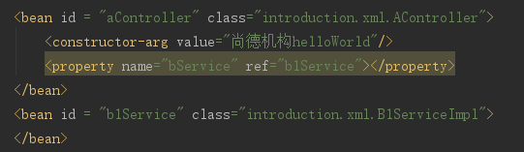
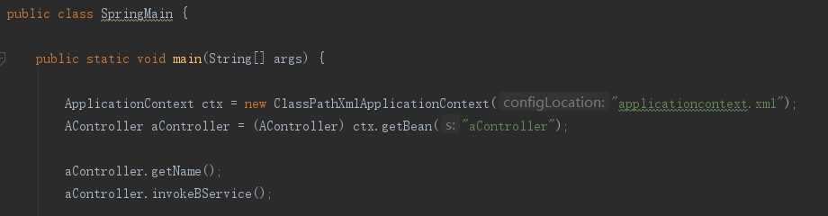
IOC demo
Demo示例： https://github.com/dashenghuo/spring-introduction.git
给A设置属性值，A依赖B，A调用B的方法
实例化、依赖
Before
IOC

Slide 6
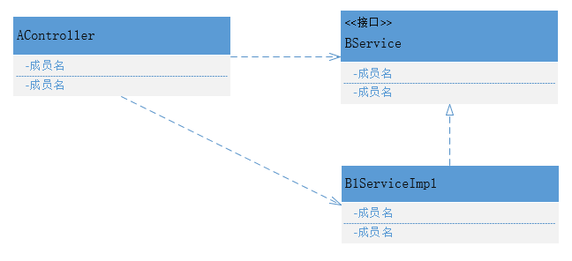
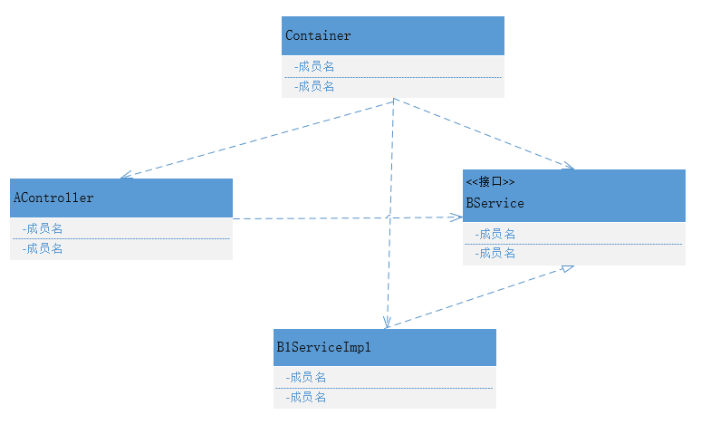
IOC 概念
依赖注入(DI)来管理对象的依赖关系 无需自己去获取实现类的实例，这个实例由容器负责注入。
Before
IOC

Slide 7
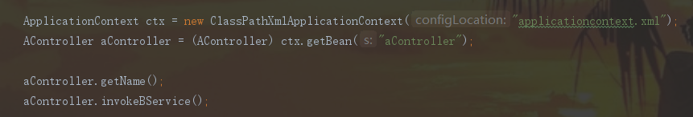
容器---如何读取Bean的配置文件？
Spring使用Resource装载各种资源：配置文件资源、国际化属性文件资源
Resource 实现类： FileSystemResource: 文件系统绝对路径资源 ClassPathResource：类路径下的资源 UrlResource：用户能够访问Url表示的资源 ServletContextResource：相对于Web应用根目录(WEB-INF)下的资源
资源加载：ResourceLoader仅通过资源地址的特殊标识就可以访问相应资源 资源地址表达式：classpath、 classpath*、file、http、ftp Ant风格带通配符的资源地址：? 一个字符、* 任意字符、**多层路径

Slide 8
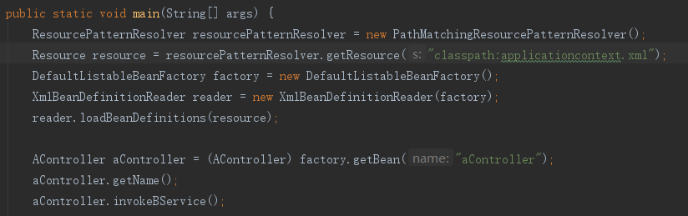
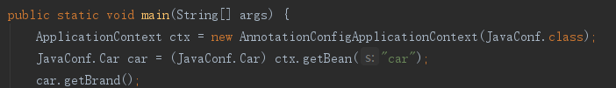
容器--- BeanFactory?ApplicationContext？
BeanFactory(IOC容器)：Spring最核心的接口；类的通用工厂，创建并管理各种类的对象 实现类：XmlBeanDefinitionReader+DefaultListableBeanFactory(一般不用) 初始化容器时，并未实例化Bean，直到第一次访问某个Bean时才实例化目标Bean
ApplicationContext(应用上下文、Spring容器)：继承BeanFactory，提供更多面向应用的功能，提供了国际化支持和框架事件体系，更易于创建实际应用 扩展功能接口： ApplicationEventPublisher：容器启动、关闭事件 MessegeSource：提供i18n国际化消息转换 ResourcePatternResolver：通过带前缀的Ant风格的资源文件装载Spring的配置文件 LifeCycle：提供start、stop方法，用于控制异步处理 实现类： ClassPathXmlApplicationContext、FileSystemXmlApplicationContext、 AnnotationConfigApplicationContext（基于注解类）、WebApplicationContext（针对Web应用，允许从Web根目录装载配置文件完成初始化） 初始化应用上下文时，立即实例化所有单实例的Bean

Slide 9
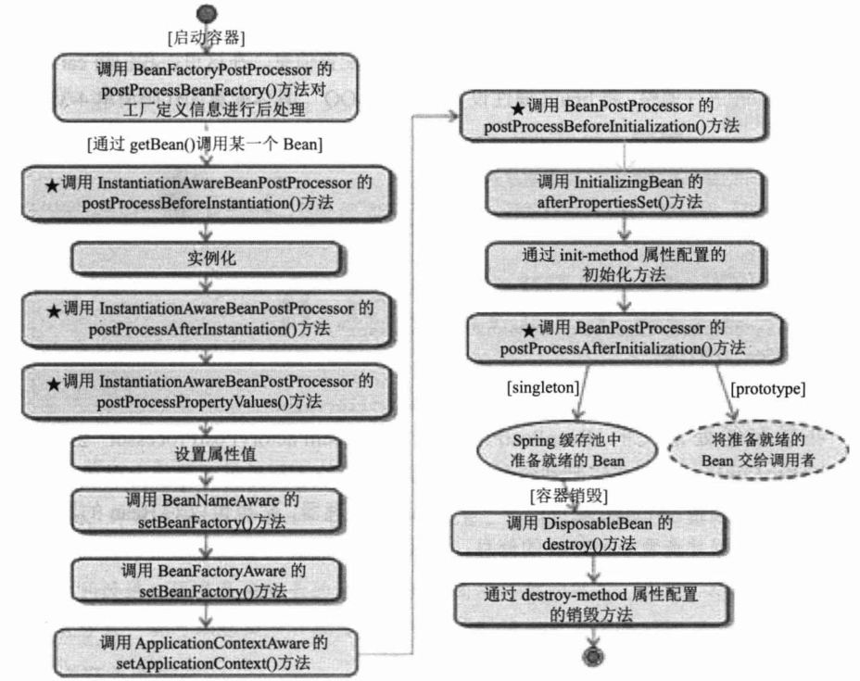
容器---Bean生命周期
ApplicationContext管理Bean的生命周期

Slide 10
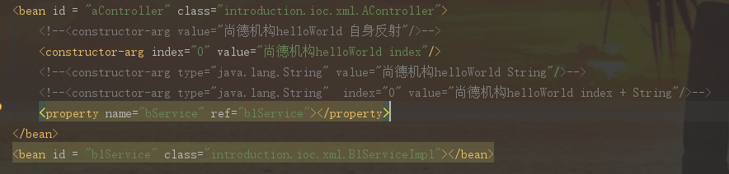
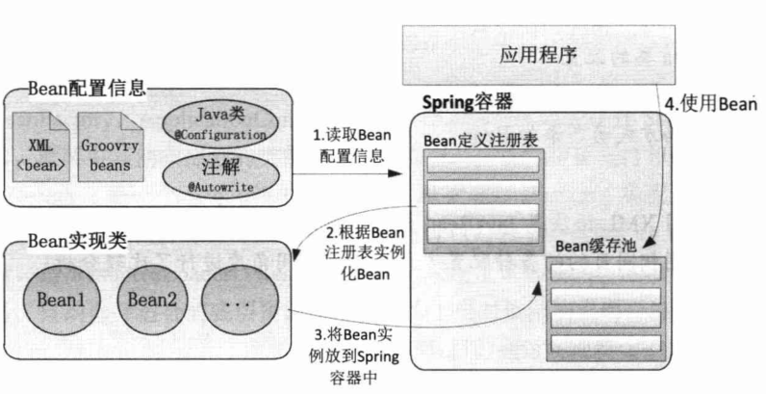
容器--- 如何装载Bean ？
Bean配置信息(元数据信息)：实现类、属性信息、Bean依赖关系、行为配置
启动时读取Bean配置信息(XML、Java 注解、JavaConfig)后，在容器中生成一份相应的Bean配置注册表，然后根据注册表实例化Bean，装配好Bean之间的依赖关系，为上层应用提供准备就绪的运行环境

Slide 11
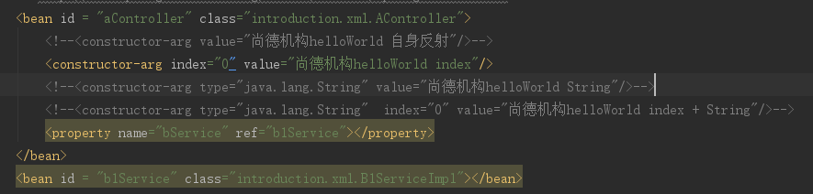
容器---依赖注入
属性注入 属性命名规范：xxx的属性对应setXxx()方法； 前两个字母要么全部大写，要么全部小写
构造函数注入 类型匹配入参 索引匹配入参 联合类型和索引匹配入参 自身类型反射匹配入参
工厂方法注入（不推荐）

Slide 12
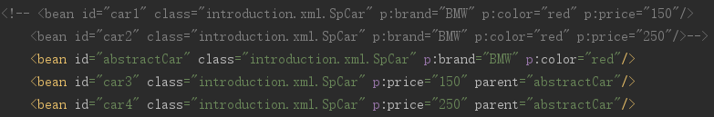
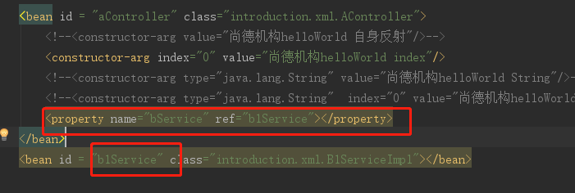
容器---bean之间的关系
继承 子Bean继承父Bean的配置信息
引用
依赖 depend-on 显示指定Bean前置依赖的Bean

Slide 13
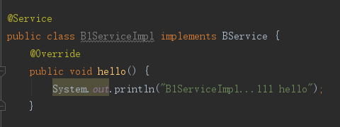
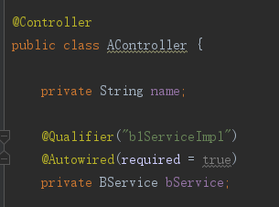
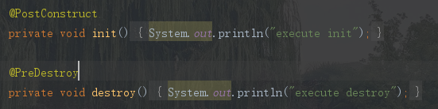
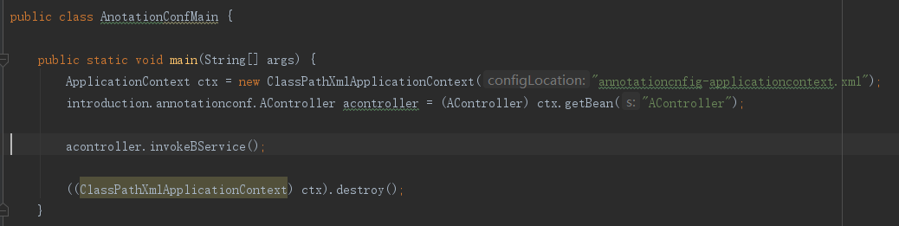
容器---注解配置
标注@Component注解，即可自动转换为容器管理的Bean @Repository、@Service、@Controller
自动装配Bean：@Autowired、@Qualifier、 @Resource
生命过程：@PostConstruct、@PreDestroy

Slide 14
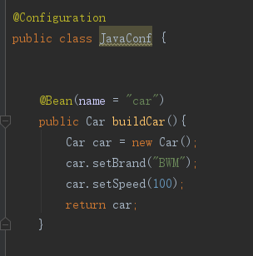
容器---Java类配置
标注@Configuration注解，即可为Spring提供Bean定义的信息 @Bean：Bean的定义信息

Slide 15
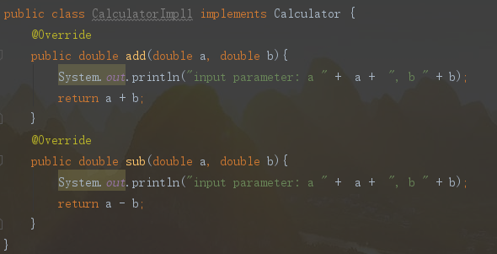
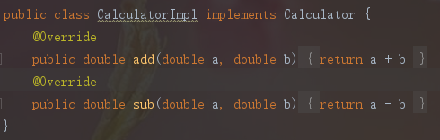
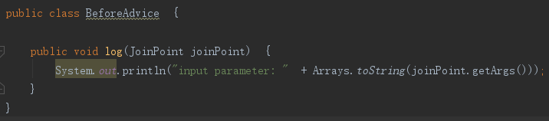
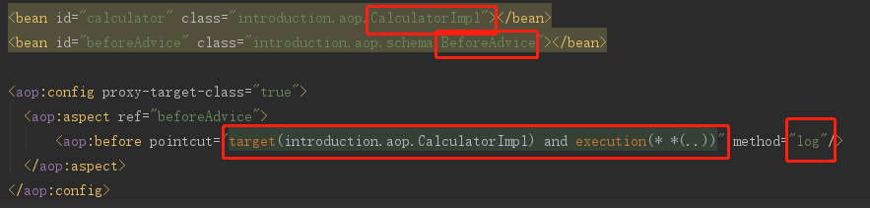
AOP demo
Demo示例： https://github.com/dashenghuo/spring-introduction.git
原有的业务代码上新增一些共性需求
代码混乱、分散、冗余
Before
AOP

Slide 16
AOP 概念
面向切面编程，通过预编译方式和运行期动态代理实现程序功能的统一维护的一种技术。
AOP是OOP（面向对象编程）的延续，是软件开发中的一个热点，也是Spring框架中的一个重要内容，是函数式编程的一种衍生范型。
利用AOP可以对业务逻辑的各个部分进行隔离，从而使得业务逻辑各部分之间的耦合度降低，提高程序的可重用性，同时提高了开发的效率。
经典应用：事务管理、性能监视、安全检查、缓存、日志等
实现原理： jdk 的动态代理(接口 + 实现类)；cglib (实现类)
实现：AspectJ、AspectJWerkz、JBossAop、SpringAop

Slide 17
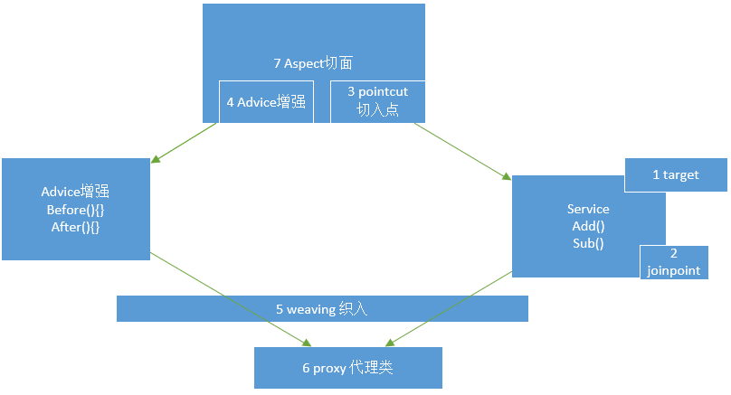
AOP术语
术语： 1 Target目标类：需要被代理的类。例如： CalculatorImpl 2 Joinpoint 连接点 ：那些可能被拦截到的方法，例如：所有的方法 3 PointCut 切入点：需要被增强的连接点。例如： add() 4 Advice 通知/增强：增强代码，例如：after、before 5 Weaving 织入：把增强advice应用到目标对象target来创建新的代理对象proxy的过程. 6 Proxy 代理类：向目标对象应用通知之后创建的对象 7 Aspect 切面 ：是切入点pointcut和增强advice的结合
BeforeAdvice
CalculatorImpl

Slide 18
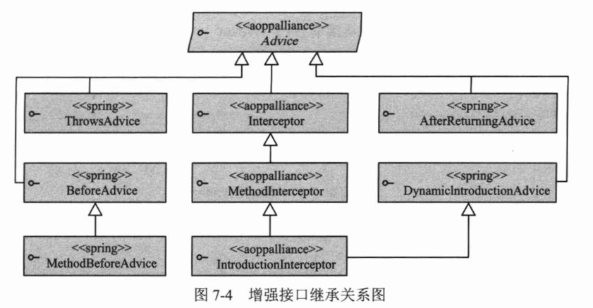
AOP—增强类型
根据增强在目标类方法中的连接点位置，分为：
前置增强：BeforeAdvice
后置增强：AfterAdvice
环绕增强：MethodInterceptor
异常抛出增强：ThrowsAdvie
引介增强：IntroductionIntercepter

Slide 19
AOP—切面类型
切面类型主要是根据切点类型来划分，切点类型分为：
静态方法切点：StaticMethodMatcherPointcut，通过类过滤和方法名(正则表达式)匹配
动态方法切点： DynamicMethodMatcherPointcut，每次调用方法都必须判断参数(一般不用)
注解切点：AnnotationMatcherPointcut
表达式切点：ExpressionPointcut
流程切点：ControlFlowPointcut
复合切点：ComposablePointcut

Slide 20
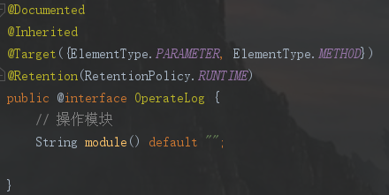
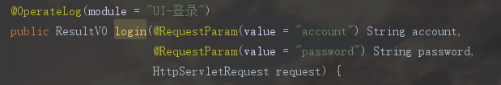
AOP—AspectJ之注解
注解：
@Documented：将注解中的元素包含到 Javadoc 中去
@Retention：存活时间。
RetentionPolicy.SOURCE 只在源码阶段保留，编译器进行编译时将被丢弃忽视。
RetentionPolicy.CLASS 只被保留到编译进行的时候，它并不会被加载到 JVM 中。
RetentionPolicy.RUNTIME 可以保留到程序运行的时候，它会被加载进入到 JVM 中，程序运行时可以获取到它们。
@Target 指定了注解运用的地方。
ElementType.ANNOTATION_TYPE 给一个注解进行注解
ElementType.CONSTRUCTOR 给构造方法进行注解
ElementType.FIELD 给属性进行注解
ElementType.LOCAL_VARIABLE 给局部变量进行注解
ElementType.METHOD 给方法进行注解
ElementType.PACKAGE 给一个包进行注解
ElementType.PARAMETER 给一个方法内的参数进行注解
ElementType.TYPE 给一个类型进行注解，比如类、接口、枚举
@Inherited
Inherited 如果一个超类被 @Inherited 注解过的注解进行注解的话，那么如果它的子类没有被任何注解应用的话，那么这个子类就继承了超类的注解。

Slide 21
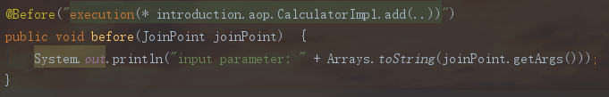
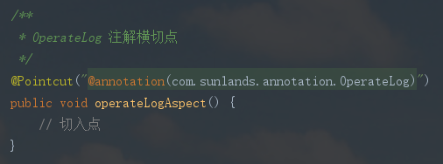
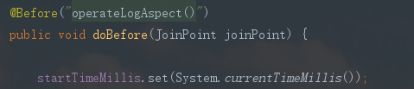
AOP—AspectJ注解切面
切点表达式函数：
方法切点函数：execution(方法匹配模式串)、@annotation(方法注解类名)
方法入参：args()、@ args()
目标类：within()、target()、 @ within()、 @ target()
增强类型：
@Before
@AfterReturning
@Around
@AfterThrowing
@After
@DeclareParents
切点命名
织入顺序：@Order，值越小，优先级越高
访问连接点信息：JointPoint，可以获取切点的信息(方法名、参数等)

Slide 22
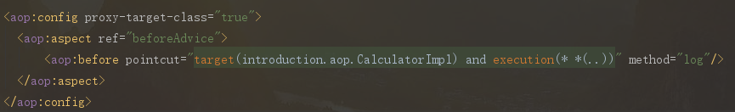
AOP—XML Schema配置切面
<aop:config>配置如下： proxy-target-class="true" 声明时使用cglib代理
<aop:aspect>定义切面 ref 增强引用
<aop:before>
<aop:after-returning>
<aop:around>
<aop:after-throwing>
pointcut 从目标对象获得具体方法

Slide 23
讲解完毕，谢谢观看

